Slide 1
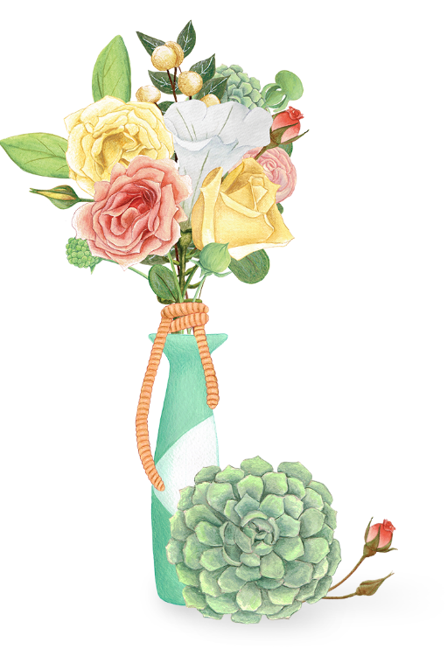
插花基础培训
演讲人：PPT818

Slide 2
01
02
Part
Part
认识花材
插花基础知识
目录
contents
03
04
Part
Part
插花的基本技巧
花语及送花常识

Slide 3
能再现大自然和生活美的花卉艺术品
也称插花艺术
花朵大部分全开不宜购买
判断有无滑的感觉
认识花材
01

Slide 4
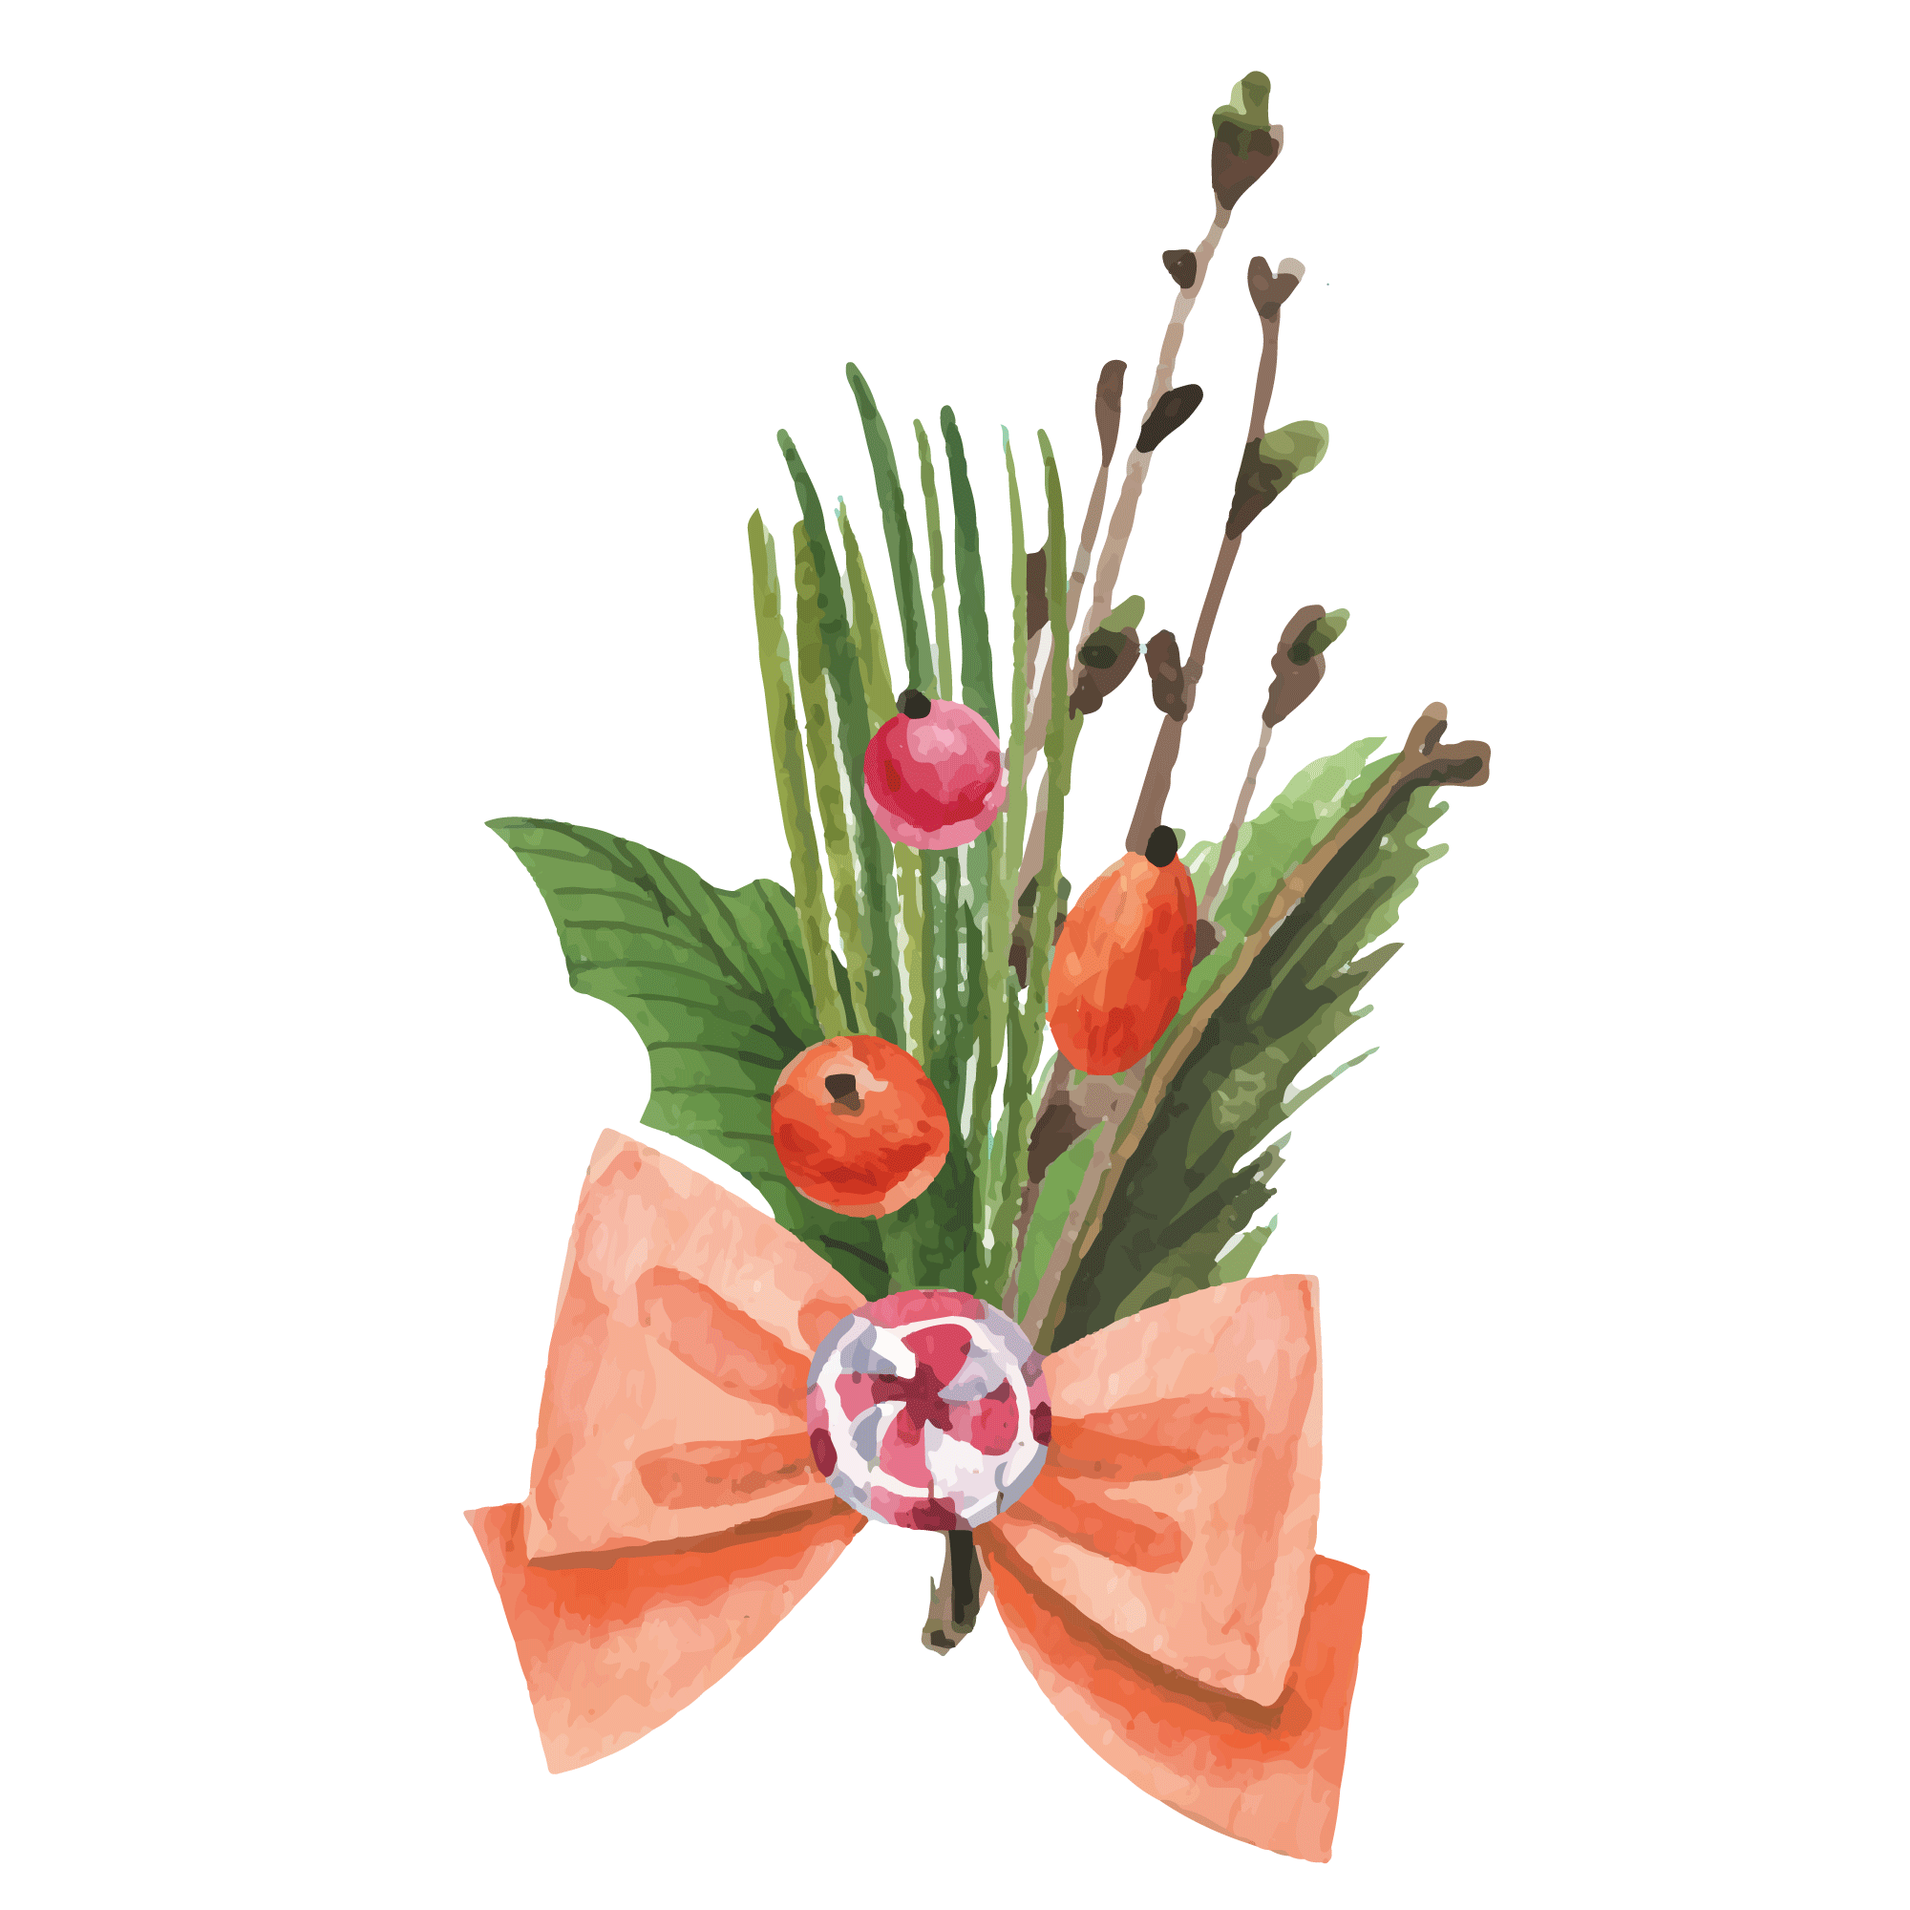
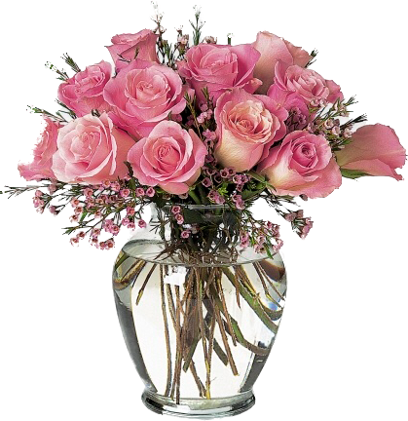
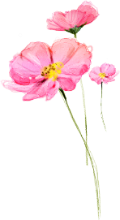
KNOW THE FLOER
认识花材
LOVE
follow
将剪切下来的植物之枝、叶、花、果作为素材，经过一定的技术（修剪、整枝、弯曲）和艺术（构思、造型、设色等）加工，重新配置成一件精致美丽、富有诗情画意、能再现大自然和生活美的花卉艺术品，也称插花艺术

Slide 5
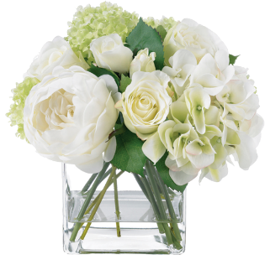
KNOW THE FLOER
认识花材
LOVE
follow
认识花材
可选择的花材丰富，鲜艳，清新，最易表现出强烈的艺术魅力，在多数场合下，特别是盛大而隆重的场合、重要的庆典活动中，都用鲜花插花

Slide 6
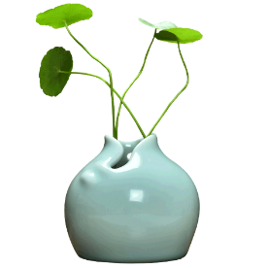
KNOW THE FLOER
认识花材
请输入内容
请输入内容
输入您的标题文字
插花是将剪切下来的植物之枝、叶、花、果作为素材，经过一定的技术和艺术（构思、造型、设色等）加工的作品
能再现大自然和生活美的花卉艺术品，也称插花艺术
请输入内容
请输入内容

Slide 7
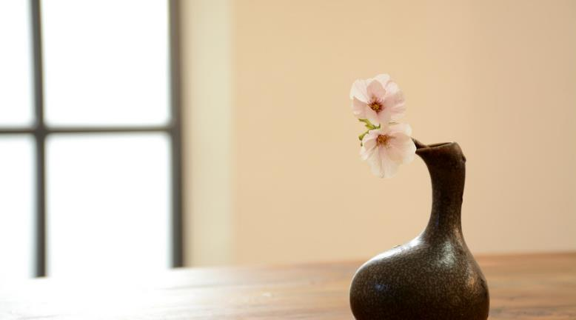
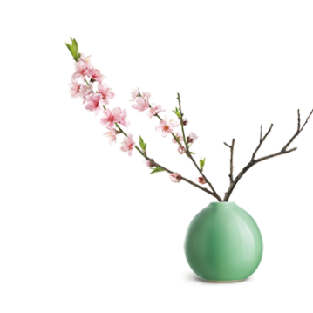
KNOW THE FLOER
认识花材
生活，更美好
认识花材
在我们生活z中，不仅要了解插花的种类。有时候我们也需要自己去市场购买自己细化的花卉进行插花艺术再创作。为此，我们需要了解一些买花时的小技巧从而买到自己喜欢又新鲜的花

Slide 8
插花基础知识
线条美，自然美，意境美，
器皿美，色彩美，图案美，
人工美，丰盛美，花材美
色彩美
02

Slide 9
‘’
KOWNING THE FLOER THING
插花基础知识
‘’
01
02
03
04
东方式插花特点
西方式插花特点
中国插花
日本插花
线条美，自然美
意境美，器皿美
色彩美
图案美，人工美
丰盛美，花材美
色彩美
中国插花艺术属于东方插花，符合东方式插花特点
日本的插花在世界也是领先于世界先进水平

Slide 10
KOWNING THE FLOER THING
插花基础知识
插花法2
上下左右的花朵，枝叶要围绕中心互相呼应，既突出主题又不乏均衡感
插花法1
插花法3
小的在上，大的在下，花蕾在上，盛花在下。（上小下大
花朵枝叶，一般下部繁茂，根茎牢固，而上部疏散，千姿百态

Slide 11
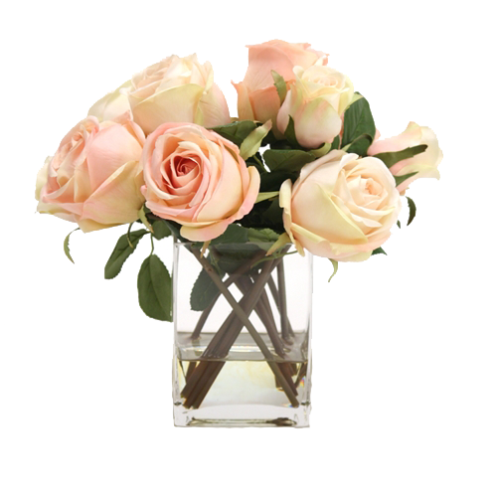
KOWNING THE FLOER THING
插花基础知识
０１
.适合用于插花材料的植物。
选择花材一般考虑五个方面
０２
形状，大小，颜色，花语，用花习俗等等
０３
竹、木、藤花器造型简洁，朴实无华，具有浓郁的乡土气息

Slide 12
插花的基本技巧
线条美，自然美，意境美，
器皿美，色彩美，图案美，
人工美，丰盛美，花材美
色彩美
03

Slide 13
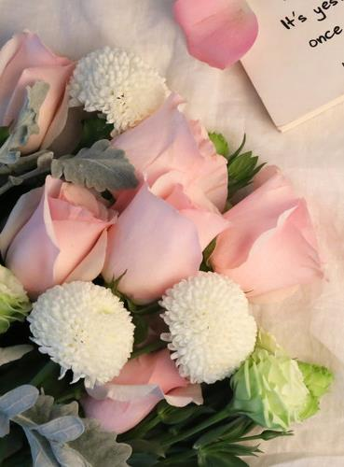
THE SECRET OF FLOWER
插花的基本技巧
首先要要有一个主色调，色彩不宜过杂。
调和色配置这种和谐搭配是最安全的方法，适合初学者
将反差强烈的两种或多种色彩搭配在一起，对比搭配得当，会产生强烈的视觉效果，对比搭配不当，则让人感觉很不
插花是一个需要审美的过程，在这里我们主要介绍一下插花之前的一下审美方法。
三原色：红、黄、蓝基本颜色。
间色：由三原色任何两个颜色混合，如橙色、绿色、紫色

Slide 14
THE SECRET OF FLOWER
插花的基本技巧
插花要明确作品想要表现的内容和情趣，根据季相景观表现主题，根据花材的品性和意义表现主题。还要注重选材，适合用于插花材料的植物。选择花材一般考虑五个方面：形状大小颜色 花语等等因素

Slide 15
THE SECRET OF FLOWER
插花的基本技巧
插花六法
插花色彩配置
作品中要体现大小，高低错落，虚实结合的特点
了解三原色，补色，间色的基本概念和使用
色彩搭配
选材
对于新手来说，最好的方法是色彩要讲究平衡
竹、木、藤花器造型简洁，朴实无华，具有浓郁的乡土气息

Slide 16
THE SECRET OF FLOWER
插花的基本技巧
色彩搭配
立意构思
造型插作
ABNNDJDJ
ABNNDJDJ
ABNNDJDJ
首先要要有一个主色调，色彩不宜过杂。
调和色配置
明确作品摆放的位置。
要考虑环境的小、气氛、位置的高低
把艺术构思变成具体的艺术形象。运用插花六法动手插制

Slide 17
花语及送花常识
线条美，自然美，意境美，
器皿美，色彩美，图案美，
人工美，丰盛美，花材美
色彩美
04

Slide 18
SOMETHING OF SENGDING
花语及送花常识
花语
ABNNDJDJ
随着人们审美的不断提高，常常会赋予一些花独特含义，了解这些含义，对我们不管是插花还是送花都有益处。如果因为送花闹笑话就不好了

Slide 19
SOMETHING OF SENGDING
花语及送花常识
康乃馨
非洲菊
01
代表这伟大、神圣、慈祥的母亲 、温馨、和睦的美好形象
02
代表着神秘、兴奋、有毅力、追求丰富多彩人生的形象
红 掌
蝴蝶兰
03
代表着大展宏图、鸿运当头、心心相映的形象
04
代表着幸福，快乐，我爱你 ，高洁的美好形象
百合
郁金香
05
代表着百事顺意、百年好合、高贵的美好祝愿
06
代表着爱的表白、博爱、永恒的祝福的美好祝愿

Slide 20
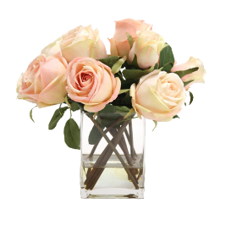
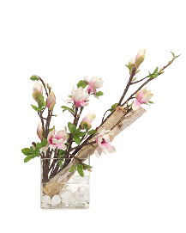
SOMETHING OF SENGDING
花语及送花常识
粉玫瑰
ABNNDJDJ
粉色玫瑰清新的外表，常常受到很多人的青睐。它的话语是初恋、求爱、爱心与特别的关怀
蝴蝶兰
玫 瑰
ABNNDJDJ
ABNNDJDJ
寓意幸福，快乐，我爱你 ，高洁
不同演的的玫瑰有不同的花语。红色代表纯洁的爱、美丽的爱情、美好常在

Slide 21
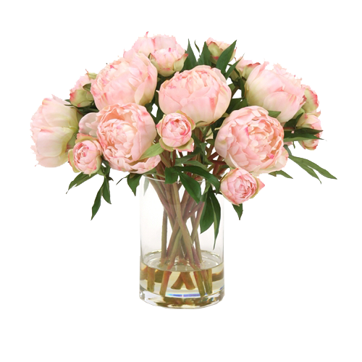
SOMETHING OF SENGDING
花语及送花常识
新年送花
兰花、非洲菊、红掌、天堂鸟等，要选用暖色调的花
父亲节送花
在父亲节的时候，可以送黄色的玫瑰和百合、石斛兰
情人节送花
红玫瑰、郁金香等等

Slide 22
谢谢观看
演讲人：PPT818

